Slide 1
馬路三寶衝衝衝~ 花蓮交通事故發生原因之探討
研究員:李駿宏、吳修丞

Slide 2
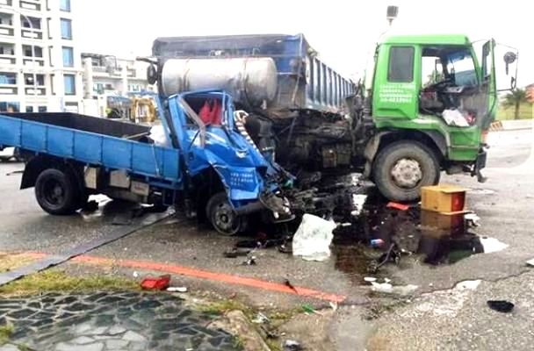
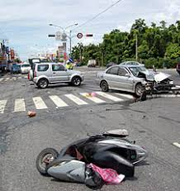
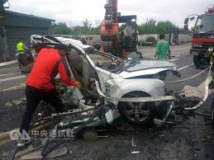
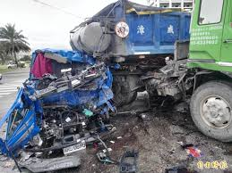
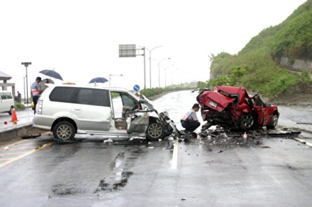
研究動機

Slide 3
研究目的
(一) 研究花蓮地區發生交通事故的車種、時間
和路段類別。
(二) 探討花蓮地區交通事故發生的主要原因為
何？
(三) 花蓮地區和全國交通事故的比較。
(四) 一般民眾對花蓮交通事故發生原因的看法。

Slide 4
研究流程
確認研究主題
尋找相關文獻
編輯問卷內容
進行問卷調查
上傳檔案及校稿
撰寫報告
整理、分析與比對資料

Slide 5
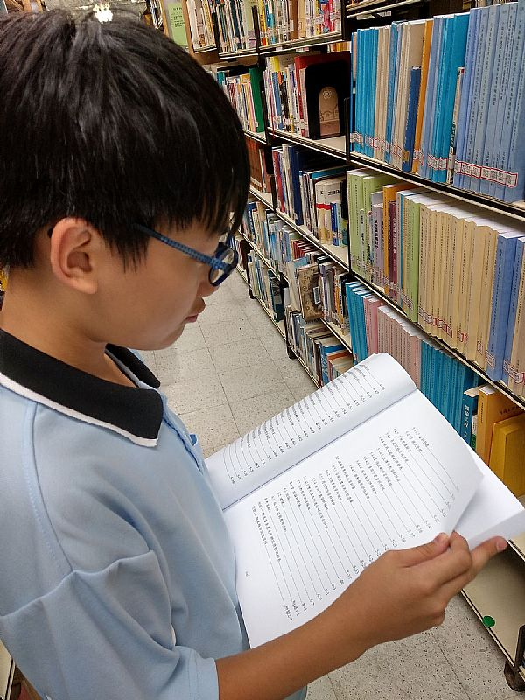
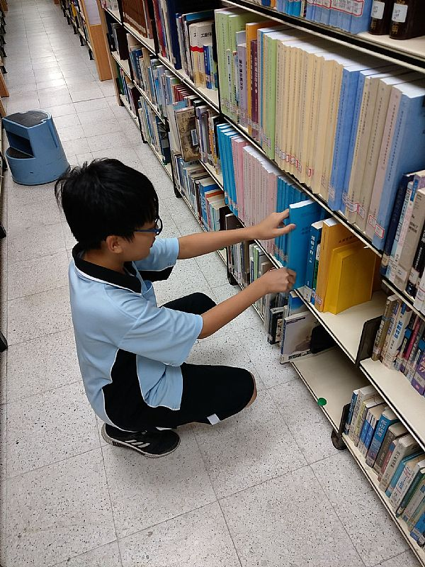
研究方法—文獻探討法

Slide 6
研究方法—問卷調查題目

Slide 7
文獻探討法結果-花蓮-交通事故趨勢圖
從104年後
有上升的趨
勢
(參考資料警政署全台交通事故統計年報)

Slide 8
文獻探討法結果-全國-交通事故趨勢圖
全國近5年A1 類道路交通事故趨勢圖(研究者自繪)
106年明顯交通事故
發生次數降低
(參考資料警政署全台交通事故統計年報)

Slide 9
文獻探討法結果-花蓮-車種別
(研究者自繪)
(參考資料警政署道路交通事故肇事件數－按車種別)
機踏車為發生交通事故最多的車種

Slide 10
文獻探討法結果-全國-車種別
道路交通事故發生統計數-車種別
(研究者自繪)
(參考資料警政署道路交通事故肇事件數－按車種別)
機踏車依然為發生交通事故最多的車種

Slide 11
文獻探討法結果-花蓮-時間
(研究者自繪)
(參考資料全台交通事故統計年報/道路交通事故肇事件數－按時間別)
在16-18時為交通事故發生最多時間

Slide 12
文獻探討法結果-全國-時間
(參考資料全台交通事故統計年報/道路交通事故肇事件數－按時間別)
在16-18時為交通事故發生
最多時間與花蓮一致

Slide 13
文獻探討法結果-花蓮-肇事場所
(參考資料全台交通事故統計年報/道路交通事故肇事件數－按道路別)
由上圖我們可知交叉路是最常發生交通事故的地點

Slide 14
文獻探討法結果-全國-肇事場所
(參考資料全台交通事故統計年報/道路交通事故肇事件數－按道路別)
由上圖我們可知交叉路是最常發生交通事故的地點

Slide 15
文獻探討法結果-花蓮-原因
花蓮交通事故發生五大原因
花蓮發生交通事故
主要原因是未依規
定讓車
(參考資料全花蓮交通事故統計年報/道路交通事故肇事件數－按原因別)

Slide 16
文獻探討法結果-全國-原因
106年全國交通事故發生原因
(參考資料全台交通事故統計年報/道路交通事故肇事件數－按原因別)
全國發生交通事故主要原因
是為汽(機、慢)車駕駛人過
失

Slide 17
問卷調查結果
使用google表單發出347份問卷
有效問卷:340份
無效問卷:7份

Slide 18
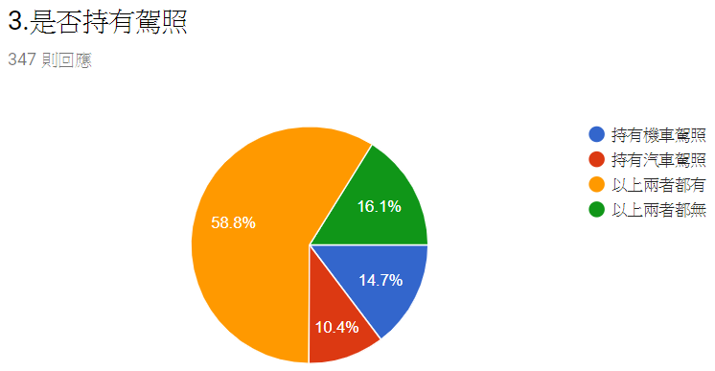
問卷調查結果-基本資料
大多為女
性填寫。
填寫者大多為41-50
歲，其次為31-40歲
填寫者兩種駕
照都有者佔一
半以上

Slide 19
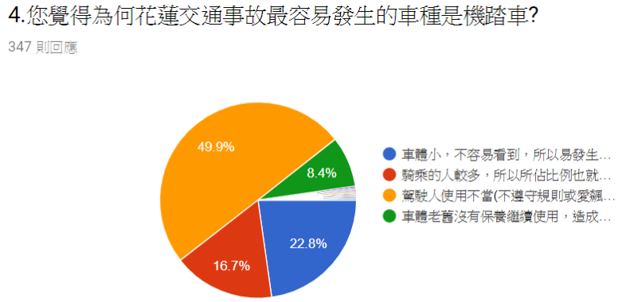
問卷調查結果-探討問題
其他
填寫人有將近一半
(49.9%)認為是因為駕
駛人使用機踏車不當所
以最容易發生的車種是
機踏車

Slide 20
問卷調查結果-探討問題
其他
填寫者(百分比相近)認為
影響交通事故發生的時間
原因上列四個選項都很有
可能

Slide 21
問卷調查結果-探討問題
其他
多數填寫者(36.6%)認為交
通事故最常發生在交叉路
段的原因是因駕駛人未依
二段式左轉法轉彎

Slide 22
問卷調查結果-探討問題
其他
填寫者(44.7%)認為使交通事故
從104年上升的原因是因為道路
使用狀況改變。

Slide 23
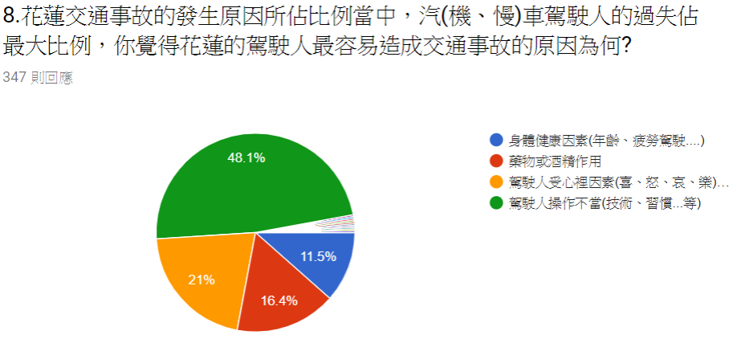
問卷調查結果-探討問題
其他
填寫者(48.1%)認為花蓮駕駛人最
常造成交通事故的原因是因駕駛人
操作技術不當。

Slide 24
結論

Slide 25
結論
一、花蓮地區發生交通事故的車種、時間和路段類
別。
(一)花蓮交通事故發生車種大多都是機踏車
(二)時間以 16~18 時段最容易發生車禍
(三)常肇事路段則是以交叉路為首
Notes:
!!!:我們推測是因為16-18點時正好是上下班、課的尖峰時段

Slide 26
結論
二、探討花蓮地區交通事故發生的主要原因為何？
(一)花蓮交通事故是以汽(機、慢)車駕駛人的過
失為主。
(二)填寫者認為駕駛人最常造成交通事故的原因
是因駕駛人操作技術不當。

Slide 27
結論
三、花蓮地區和全國交通事故的比較？
(一)花蓮與全國最大不同是發生交通事故的次
數，花蓮到了 104 年開始發生件數就往上
升多，而全國則是逐漸下降。
(二)易肇事時間、車種經比對後發現一致。

Slide 28
結論
四、一般民眾對花蓮交通事故發生原因的看法。
(一)大多數民眾對花蓮交通事故發生原因的看法
是因道路使用狀況改變。
(二)其次為機踏車使用者增多。

Slide 29
感謝聆聽
Thank You!

